Slide 1
Introducción

Slide 2
C++
Ventajas:
Lenguaje de programción orientado a objetos
Portable (el código es independiente del sistema operativo y el Hardware)
Multi-pardigma (Genéric, Imperative, Object Oriented)
Muy útil en bajo nivel y muy eficiente en alto nivel.
Eficiente en memoria y performance
Abstracción de alto nivel
Permite Herencia y Polimorfismo
Desventajas:
No provee seguridad
Muy complejo en grandes escalas
Utilizado muchas veces para aplicaciones específicas hacia un hardware
Difícil para aplicaciones web y de base de datos
No soporta recolección de basura
Complejidad en el correcto uso de punteros
Funciones amigas y variables globales que lo vuelven más inseguro

Slide 3
Tipos de datos primitivos

Slide 4
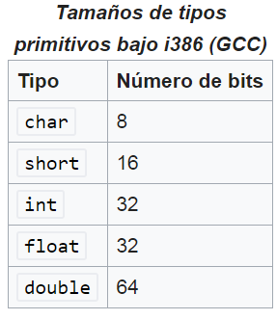
Tipos de datos
C++ tiene los siguientes tipos fundamentales:
Caracteres: char (también es un entero), wchar_t
Enteros: short, int, long, long long
Números en coma flotante: float, double, long double
Booleanos: bool
Vacío: void
El modificador unsigned se puede aplicar a enteros para obtener números sin signo (por omisión los enteros contienen signo), con lo que se consigue un rango mayor de números naturales.

Slide 5
Palabras claves
Palabras más importantes y como utilizarlas

Slide 6
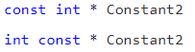
Palabra clave const:
La palabra clave const (que significa constante) tiene usos muy diversos de acuerdo en que situación se use:
En variables: Declara una constante de sólo lectura. Debe ser inicializada en su creación, de lo contrario generará un error
En punteros: Dependiendo donde se coloque la palabra determina si bien el puntero es constante, o la variable a la que apunta:
¿Qué diferencias hay? ¿Cuál de las dos opciones conveniente utilizar y por qué? (rango y manejo de errores)
Ambos significan lo mismo. Puntero variable a un entero constante
Puntero constante a un entero variable
Puntero constante a un entero constante

Slide 7
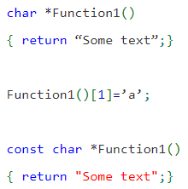
Palabra clave const:
En retornos de funciones: Es útil como manera de evitar posibles fallas y detectarlas en tiempo de compilación. Ej:
En pasaje por parámetro: Se utiliza cuando se desea asegurar que el método no cambie el valor de una variable/objeto pero por, complejidad o tamaño, no queremos hacer una copia del mismo.
La función devuelve un puntero a un string constante
Si se intenta modificar el valor de retorno, se generará un error en tiempo de ejecución
Si en cambio se declara el valor de retorno como const el error se detecta al intentar compilar

Slide 8
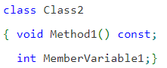
Palabra clave const:
En programación orientada a objetos: Se puede utilizar el modificador const al final del método, para prevenir que el método pueda modificar variables del objeto.
Combinaciones de todas las anteriores
El valor de MemberVariable1 no puede ser modificado dentro de Method1

Slide 9
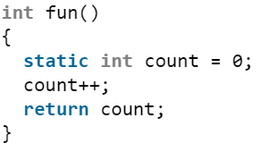
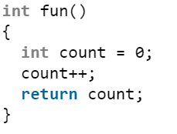
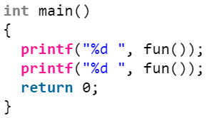
Palabra clave static:
Las variables identificadas con la palabra “static” tienen la propiedad de preservar el valor incluso al salir de su rango, esto es debido a que son asignados al segmento de datos en vez del stack. Algunos usos son:
Funciones:
Cuál es el output para cada una de las funciones?

Slide 10
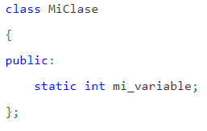
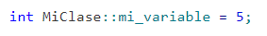
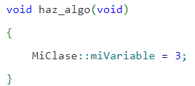
Palabra clave static:
Miembros estáticos de una clase: No pertenecen a cada instancia sino que son globales de la clase.
La siguiente línea de Código, está permitida?
Definición
MiClase().miVariable = 5;
Inicialización
Se puede modificar una variable de clase estática desde un método de clase que no es estático?
Utilización

Slide 11
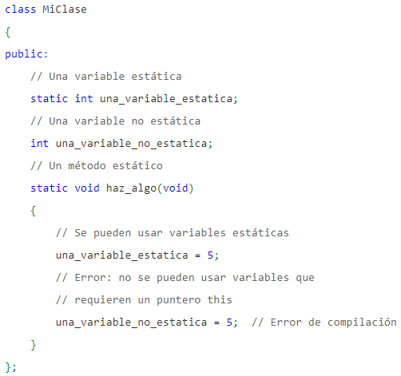
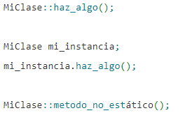
Palabra clave static:
Constantes estáticas: Es una constante universal del programa pero de alcance limitado. Reemplaza el #define
ej1.cpp:
Se puede tener dos variables de mismo nombre en diferntes .cpp? Que pása en este caso? Qué pasaría si no estuviera la palabra static? Y si en vez de eso usara #define ??
ej2.cpp:
Métodos estáticos dentro de la clase: Es una promesa de que el método sólo utiliza miembros estáticos.
Se puede corer un método estático desde una instancia?
Se puede corer un método no estático sin usar instancia?

Slide 12
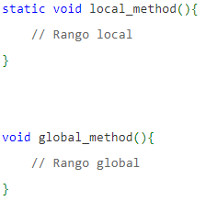
Palabra clave static:
Enlace interno: si se utiliza el modificador static en un método global (fuera de una clase) se convierte en un método privado. Esto quiere decir que sólo otro método del mismo .cpp puede llamarlo.

Slide 13
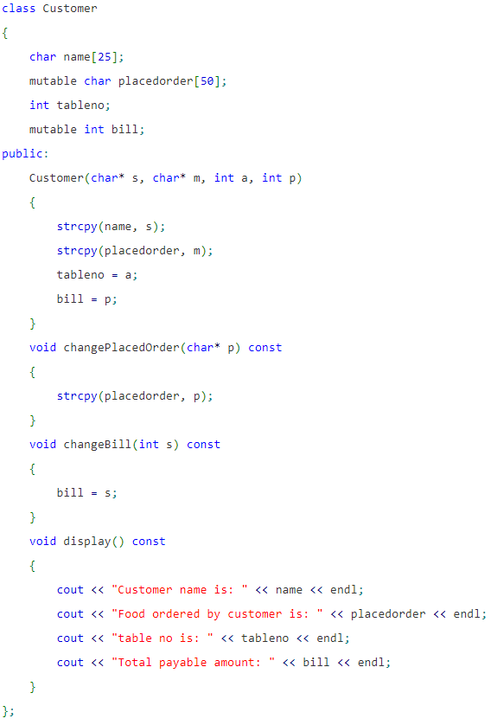
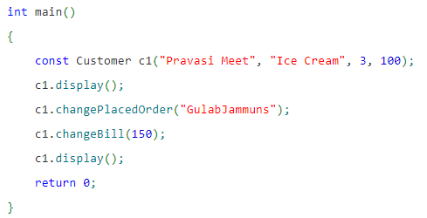
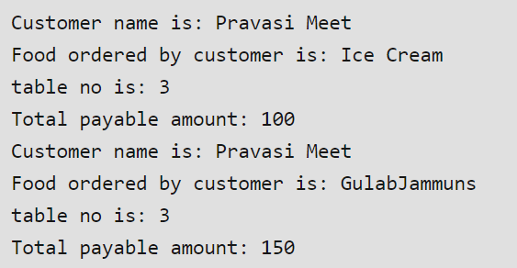
Palabra clave mutable:
La necesidad de la palabra clave mutable viene del requerimiento de modificar uno o más miembros dejando el resto constante.

Slide 14
Palabra clave volatile:
Se utiliza para prevenir que el compilador optimice las variables u objetos que usen el modificador. Obliga al sistema a leer el objeto desdela memoria en vez de mantener un registro temporal cuando se solicita la variable.
Situaciones donde puede cambiar una variable sin que el compilador se entere:
Variables globales modificadas por algún servicio de interrupción fuera del rango de ejecución. Ej: una variable que representa un puerto de datos.
Variables globales en una aplicación multi-hilo.

Slide 15
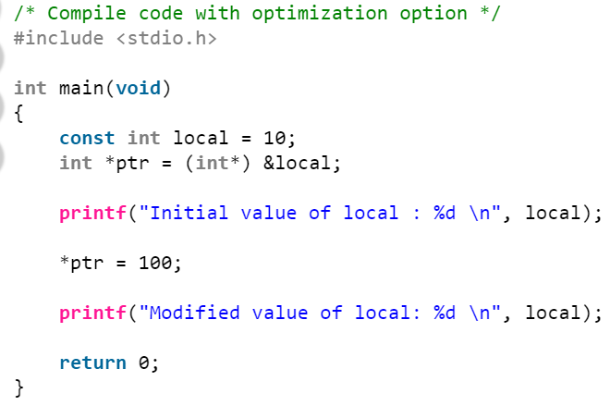
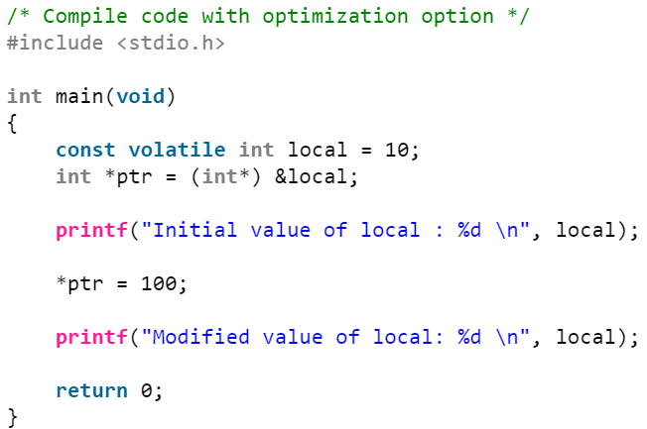
Palabra clave volatile:
La optimización del compilador va a quitar la instrucción en el cual se intenta modificar el valor de la variable local.
El compilador no va a intentar optimizer la variable local ya que lleva el modificador volatile

Slide 16
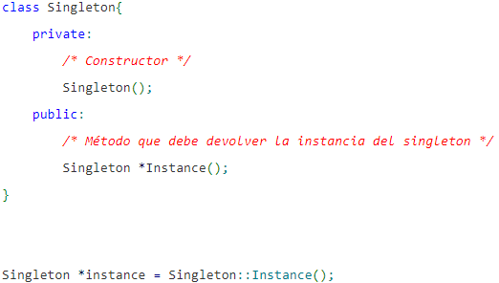
Palabra claves – Ejercicio 1:
Modificar la siguiente clase para que cumpla con el patrón Singleton (sólo una instancia del mismo objeto puede existir a la vez) y que dicha instancia sea creada al intentar obtener el objeto por primera vez

Slide 17
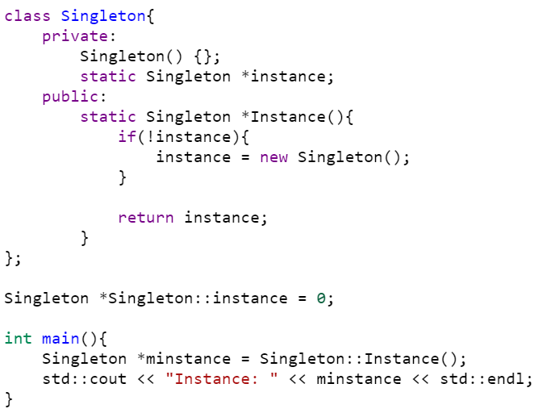
Respuesta – Ejercicio 1:
Respuesta:
Tambien habría que sobrecargar el constructor por copia y el operador de asignación para evitar que se pueda copiar

Slide 18
Funciones

Slide 19
Funciones - Prototipo
Conjunto de instrucciones que realizan una tarea específica. Toman valores de entrada y proporcionan valores de salida o valor de retorno.
Protoipo:
Tipo de almacenamiento (extern o static). Extern es el valor de defecto, determina si la función es linkeada externamente o internamente.
Valor de retorno: puede ser void como también algún tipo de variable u objeto.
Modificadores: Si es constant o no
Identificador: Nombre de la función
Lista de parámetros: valores de entrada, y salida (también puede ser void)

Slide 20
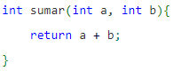
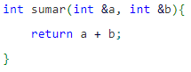
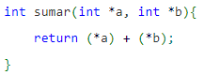
Funciones - Parámetros
Los parámetros pueden pasarse de 2 formas:
Pasaje por valor: crea una copia del objeto a ser transferido a la función.
Pasaje por referencia: pasa una referencia del valor o bien de la dirección (puntero) de la variable.

Slide 21
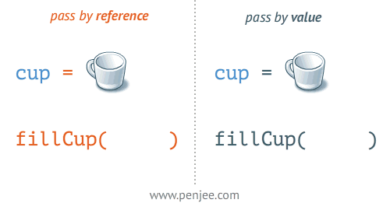
Funciones - Parámetros
Cuándo conviene pasar por referencia y cuando por valor?
Sólo se pasa por valor cuando se quiere modificar una copia del parámetro de entrada sin modificar el valor anterior.

Slide 22
Funciones –Ejercicio 1
Cuándo utilizo cada caso?? Para a y b
Deseo modificar a y b dentro de la función pero que mantengan su valor donde se llama la función
Deseo modificar los valores de a y b dentro de la función y también fuera
Sólo deseo leer los valores de a y b para realizar operaciones con ellos sin modificar su valor en ningún momento
Deseo aplicar lógica de punteros, o cambiar el lugar de memoria en donde apuntan a y b

Slide 23
Clases y objetos
Palabras más importantes y como utilizarlas

Slide 24
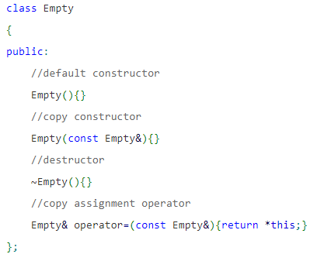
Clases y objetos - Introducción
Las clases permiten utilizar el paradigma de programación orientado a objetos.
Un objeto de una clase tiene tanto los datos como las funciones relacionadas a dichos objetos. Esto permite reducir la necesidad de pasar paramátros como argumentos de funciones de los datos del objeto.
Tanto los parámetros como las funciones tienen 3 modificadores de acceso:
Public: puede ser accedido desde cualquier lugar donde el objeto esté visible
Protected: accessible por la misma clase, clase “amigas” y miembros de clase derivadas
Private: accessible solo desde la misma clase
Miembros implícitos: Algunos miembros de las funciones, bajo circunstancias específicas, son definidas por el compilador. Estos son:
Constructor
Constructor de copia
Constructor de copia mediante asignación
Destructor

Slide 25
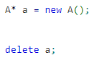
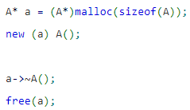
Clases y objetos – Constructores
Es una función con un nombre que coincide con el nombre de la clase, y que no tiene ningún tipo de retorno (ni siquiera void)
Solamente se ejecutan una vez, cuando se crea un nuevo objeto de una clase
Para una clase llamada A:
Es lo mismo aplicar las siguientes líneas? Que diferencias hay?

Slide 26
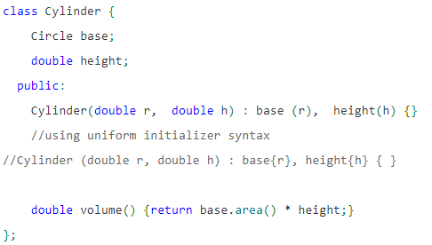
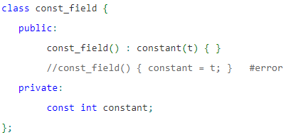
Clases y objetos – Constructores
Un constructor puede ser sobrecargado por diferentes versions que reciben diferentes parámetros de diferentes tipos. El compilador va a llamar automáticamente al constructor que coincide con los argumentos.
Inicialización:
Los tipos fundamentals, no son inicializados por defecto.
Para los objetos miembros, sino son inicializados antes del punto y coma, se les llama el constructor por defecto.
Cuando un objeto no tiene un constructor por defecto, los miembres son inicializados en una lista de inicialización
Lista de inicialización
También pueden inicializarse constantes

Slide 27
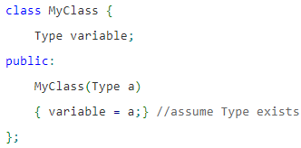
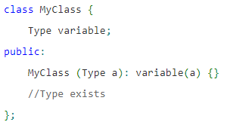
Clases y objetos – Lista de Inicialización vs asignación
Es mejor inicializar las variables de una clase usando una lista de inicialización que asignando los valores en el cuerpo del método.
El compilador sigue los siguientes pasos:
Se llama el constructor para a
Se llama el operador de asignación de “Type” adentro del cuerpo del constructor u se realiza la asignación
Se llama el destructor para a
El compilador sigue los siguientes pasos:
Llama el constructor copia de “Type” para inicializar a “variable”.
Se llama el destructor de “Type” para “a” al salir de rango

Slide 28
Clases y objetos – Constructor copia y asignación de copia
Los constructores copias o las asignaciones con copia permiten a un objeto a ser inicializado o copiado desde otro objeto del mismo tipo, sin cambiar el valor del objeto origen.
Para clases definidas por el usuario, estos comportamientos se definen en el constructor por copia y en el operador de asignación por copia
Pros:
Objetos pueden ser pasados y devueltos por valor lo que asi las interfaces más simples, seguras y más generales. Manejar punteros o referencias puede generar confusión respecto a el ciclo de vida del objeto, quién es el dueño y quién se encarga de eliminarlo.
Las copias por constructor y asignación de copia son más fáciles de definir que alternativas como Clone(), Copy() o Swap(), porque son generados implícitamente por el compilador
Generalmente es más eficiente, ya que no requieren reservar lugar en la pila o separar las estapas de inicialización y asignación.
Contras:
Muchos tipos de objetos no necesitan ser copiables, y proveer esta operación puede volverse confuso o incorrecto
Puede generar confusiones al utilizarse con herencia.

Slide 29
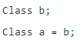
Clases y objetos – Constructor copia y asignación de copia
Un constructor por copia se invoca cuando:
Cuando un objeto es inicializado a partir de otro objeto:
Cuando un objeto es creado a partir de otro objeto como su parámetro en el constructor:
Cuando un objeto es pasado por valor como argumento a una función:
Cuando un objeto es devuelvo como valor de retorno de una función
Cuando se lanza una nueva excepción usando el tipo de objeto.
Los constructores copia tienen las siguientes formas:
MyClass(const MyClass &);
MyClass(MyClass &);
MyClass (volatile MyClass &);
MyClass (volatile const MyClass &);

Slide 30
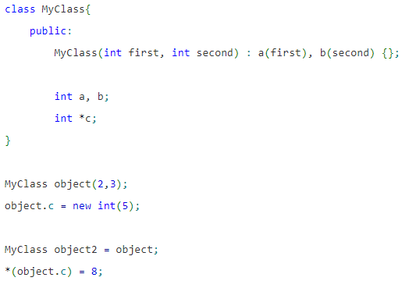
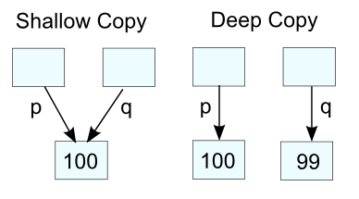
Clases y objetos – Copia “shallow” y “deep”
Shallow copy: Copia por defecto. Es una copia elemento a elemento.
Es problemático cuando un objeto reserve recursos. En el caso de un puntero copia la dirección a la que apunta el puntero de la clase origen.
Deep copy: No queremos la copia del puntero, queremos la copia del valor a al cuál un puntero apunta. De esa manera, la instancia copiada es dueña del puntero y responsable de su destrucción
// deep copy int *p = new int(99); int *q = new int(*p); // allocate a new int before copying the value pointed to by p *p = 100; // change the value of the int pointed to by p
Qué pasa con c en este caso? Cómo implementarías el copy consturctor para evitar este problema?

Slide 31
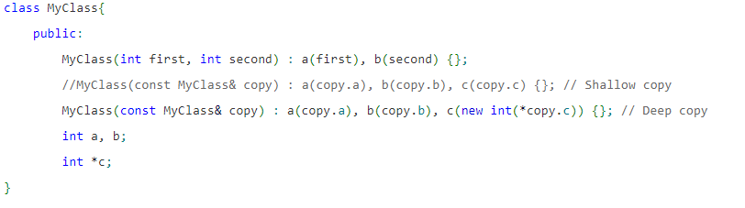
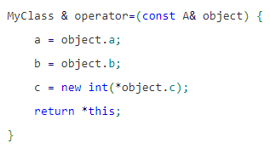
Clases y objetos – Copia “shallow” y “deep”
Operador de asignación: Parecido al copy constructor, con la diferencia de que el objeto a ser asignado ya existe con anterioridad.

Slide 32
Templates

Slide 33
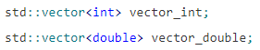
Templates - Introducción
Los templates es una funcionalidad que tiene C++ que permite escribir problemas genéricos
. Esto quiere decir que podes crear una misma función o clase que funciona con differences tipos de datos.
Su principal función es poder dar reusabilidad y flexibilidad al Código.
Los templates pueden expresarse a nivel:
Método
Clase
Puede darse una solución general y especificar implementaciones según el tipo de dato (especialización)
Muchas de las clases de la librería std están basadas en templates.
Misma clase, con distintos tipos de datos

Slide 34
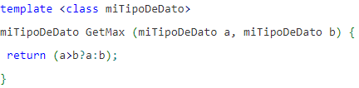
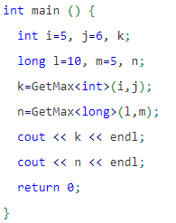
Templates – Templates de funciones
Los templates se especifican mediante parámetros o identificadores, que pueden ser usados para pasar el tipo de dato como argumento. Tiene el siguiente formato:
Class y typename pueden ser usados indistintamente
Por ejemplo:
Definición del template
Instanciación para diferentes tipos de datos

Slide 35
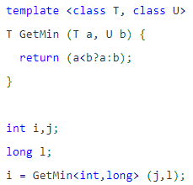
Templates – Templates de funciones
También se puede definer template que aceptan más de un tipo de parámetors, simplemente agregando un parámetro a la especificación:

Slide 36
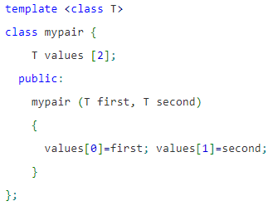
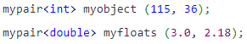
Templates – Clases genéricas
Los templates también se pueden especificar a nivel de clase, y tener miembros que usan el tipo de parámetro del template.
Parámetro del tipo de dato del template

Slide 37
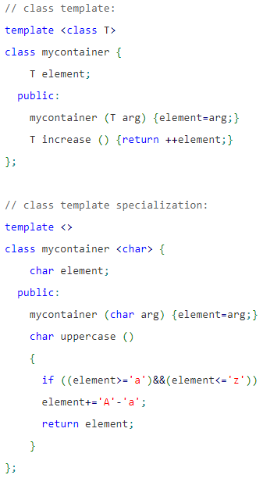
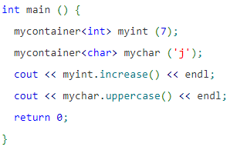
Templates – Especialización
Se puede definer diferentes implementaciones para un template de acuerdo al tipo de dato con el que se especializa el template

Slide 38
Organización de un programa en memoria

Slide 39
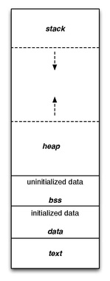
Memoria de un programa
Un programa de computadora puede ser categorizada en dos partes:
Sólo lectura
Lectura – Escritura
Si bien la distinción surge de sistemas que contaban con memoria que eran de sólo lectura, hoy se mantiene la misma idea, con subdivisiones:
Text: Donde se guarda el código con las instrucciones ejecutables. Generalmente de tamaño fijo y de sólo lectura
Data: Variables globales y/o estáticas. Tienen un valor predefinido pero pueden ser modificados.
BSS: Contiene variables globales que son inicializadas a 0 o que no fueran inicializadas.
Heap: Comienza al final del bss y crece. Manejada por malloc,calloc, free, new, delete, etc. Relacionada a los objetos que son creados dinámicamente dentro de un proceso.
Stack: Contiene una estructura LIFO y mantiene un puntero al tope de la pila, y es ajustado cada vez que se agrega o sacan cosas de las pilas. Un set de valores empujados para una llamada a función se le llama “stack frame”

Slide 40
Memoria de un programa - Recomendaciones
En C++, la memoria puede ser reservado de manera estática, dinámica en el heap ,o dinámica en el stack. También hay 3 categorías de variables estáticas:
Variables globales
Variables globales de clase
Variables estáticas locales
Si bien en C se usa malloc, realloc y free para reservar memoria de forma dinámica, puede generar conflictos con el uso de los operadores new y delete en C++ ya que es peligroso:
Invocar delete para un puntero obtenido mediante malloc/realloc.
Invocar malloc/realloc para objetos que tienen constructores.
Invocar free para cualquier cosa que haya sido creada usando new.
Evitar usar variables globales siempre que se pueda: Hacen que el código sea impredecible, también puede traer problemas en programas concurrentes.
Las variables deben estar en el rango más chico posible: Mantiene el código leíble y evite mantener variables en memoria más tiempo de lo necesario

Slide 41
Programación Orientada a Objetos

Slide 42
Introducción
Los principios de la POO, son:
Abstracción: Interactuar con agentes que pueden realizar funcionalidades, sin necesidad de conocer el cómo se implementan estas características. El proceso de abstracción permite seleccionar las características relevantes dentro de un conjunto e identificar comportamientos comunes para definir nuevos tipos de entidades en el mundo real.
Encapsulamiento: Reunir todos los elementos que pueden considerarse pertenecientes a una misma entidad, al mismo nivel de abstracción. Esto permite aumentar la cohesión de los componentes del sistema.
Polimorfismo: Comportamientos diferentes, asociados a objetos distintos, pueden compartir el mismo nombre, al llamarlos por ese nombre se utilizará el comportamiento correspondiente al objeto que se esté usando.
Herencia: Las clases se relacionan entre sí, formando una jerarquía de clasificación. Los objetos heredan propiedades y comportamientos de las clases a las que pertenecen. La herencia organiza y facilita el polimorfismo y el encapsulamiento, permitiendo a los objetos ser definidos y creados como tipos especializados de objetos preexistentes. Estos pueden compartir ( y extender) su comportamiento sin tener que volver a implementarlo. Trae aparejada la complejidad de la herencia múltiple, por lo cuál suele recurrirse a la herencia virtual.
Modularidad: Permite dividir una aplicación en partes más pequeñas, cada una de las cuales debe ser tan independiente como sea posible de la aplicación en sí y de las restantes partes.
Principio de ocultación: Cada objeto está aislado del exterior y cada objeto expone una “interfaz” a otros objetos especificando cómo pueden interactuar con los objetos de la clase. El aislamiento protege a las propiedades contra su modificación por quién no tenga derecho a acceder a ellas.
Recolección de basura: (C++ no posee recolector de basura) Se refiere al entorno por lo cual los objetos se destruyen y se desvincula la memoria asociada. En C++ se utiliza el patrón RAII (Resource acquisition is initilization)

Slide 43
Introducción – Ley de Demeter
Principios:
Cada unidad debe tener un limitado conocimiento sobre otras unidad y solo conocer aquellas unidad estrechamente relacionadas.
Cada unidad debe hablar solo a sus amigos y no hablar con extraños
Solo hablar con sus amigos inmediatos
La noción fundamentar es que dado un objeto, este debería asumir tan poco como sea posible sobre la estructura o propiedades de cualquier otro.
Justificación: Romper dependencias entre objetos para que las implementaciones puedan cambiar sin romper código existente

Slide 44
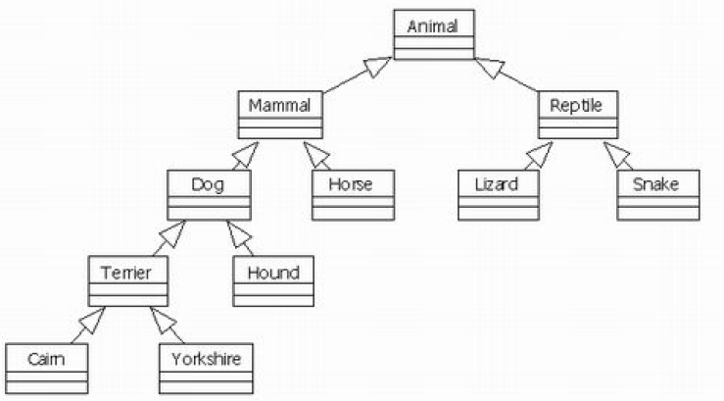
Herencia
La idea de la herencia es implementar una relación entre una clase base y una clase derivada. Las características de las clases bases son transferidas a las clases heredas

Slide 45
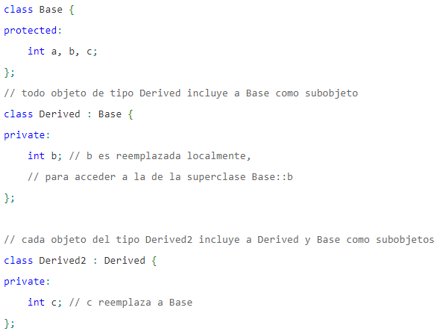
Herencia
Cada clase que es derivada de una o más bases, que a su vez derivan de otras clases, forman un jerarquía de herencia.
Una clase derivada puede acceder a todos los miembros de su clase base que no sean privados.

Slide 46
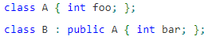
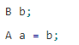
Herencia – Type Slicing
Se puede asignar a un objeto de una clase derivada una instancia de una clase base, pero parte de la información se pierde
En el siguiente ejemplo:
El objeto de tipo b tiene 2 miembros: foo y bar. Sin embargo, si se realiza la siguiente asignación:
La información de b sobre el miembro bar se pierde en a

Slide 47
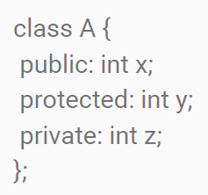



Herencia – Tipos de Herencia

Slide 48

Herencia – Llamadas a constructor de la clase base
Los constructores de la clase base son llamados automáticamente si no tienen lista de argumento.
Si se quiere llamar a un constructor de superclase con argumento, se debe usar la lista de inicialización de la subclase

Slide 49

Herencia Múltiple – Problema del Diamante
C++ permite la herencia múltiple, esto quiere decir que una clase puede heredar de una o más clases.

Slide 50



Herencia Múltiple – Problema del Diamante
El compilador no puede distinguir si debe ejecutar el breathe() de Animal o el de Reptile

Slide 51

Herencia Múltiple – Herencia Virtual
Dos problemas surgen del anterior problema:
Hay dos instancias de la clase LivingThing por cada objeto Snake:
Se soluciona haciendo que Animal y Reptile hereden vitrtualmente de LivingThing
Hay una ambigüedad cuando se llama el método breathe(). Tiene más de una solución posible:
Sobrecargar el método breathe() en la clase Snake
Especificar cuál de los dos métodos se desea llamar. Convertir los métodos breathe a públicos

Slide 52

Polimorfismo
Significa “muchas formas”. Ocurre cuando hay una jerarquía de clases relacionadas por herencia.
En C++ lo que significa es que la llamada a una función miembro de un objeto va a causar una ejecución diferente dependiendo del tipo de objeto que invoca esa función.

Slide 53



Polimorfismo – Ejemplo
Cuál es la salida por consola? Cuál sería la salida si se convierte en virtual el método área de Shape?

Slide 54

Polimorfismo
Tipo Estático
Tipo Dinámico
El tipo estático determina que tipo de métodos y variables se pueden ejecutar. Sin embargo, si los métodos son virtuales, pueden ser sobrecargados por el tipo dinámico en tiempo de ejecución.

Slide 55






Ejercicio 1
Cuál es el output del siguiente programa?

Slide 56
Patrones de Diseño

Slide 57
Introducción
Los patrones de diseño son técnicas utilizadas para resolver problemas comunes en el desarrollo del Software. Proporcionan soluciones que tienen alta cohesión y bajo acoplamiento
Ventajas:
Tener mucha cohesión simplifica la complejidad de un programa
Aumenta la mantenibilidad, es más fácil entender y modificar el código existente. Hacer un cambio implica modifcar sólo un elemento.
Aumenta la reusabilidad, es más fácil utilizar un mismo componente para realizar nuevas tareas.
Tipos de patrones de diseño:
Patrones creacionales: Solucionan problemas de creación de nuevas instancias. Ej: Singleton, Factory, MVC.
Patrones estructurales: Solucionan problemas de composición de clases y objetos. Ej: Adaptador, Puente, Objeto Compuesto, Decorador, Fachada, Proxy, etc…
Patrones de comportamientos: Ofrecen soluciones respecto a la interacción y responsabilidades entre clases y objetos, así como los algoritmos que los encapsulan. Ej: Comando, Iterador, Observador, Estrategia, Template, Visitante

Slide 58
Patrones Creacionales - Singleton
Permite restringir la creación de objetos pertenecientes a una clase a un único objeto.
Pasos:
El consturctor debe ser privado o protegido para restringir acceso
Un método que retorna un objeto del mismo tipo de la clase y que se encargue de inicializar el objeto si todavía no existe alguno
El método y el atributo deben ser estáticos.

Slide 59

Patrones Creacionales - Factory
Es un método para crear objetos sin saber específicamente la clase de objeto que va a ser creado. Esto se logra creando objetos llamando a un método del Factory (que es heredado por las clases derivadas) en vez de llamar a un constructor

Slide 60





Patrones Creacionales – Ejemplo Factory

Slide 61


Patrones Estructurales – Adaptador
El objetivo del patrón Adaptador es de adaptar una interfaz vieja a una interfaz esperada por el cliente, o bien envolver la clase vieja en una nueva interfaz.

Slide 62




Patrones Estructurales – Ejemplo Adaptador

Slide 63

Patrones de Comportamiento - Estrategia
Provee los medios para definir una familia de algoritmos, con cada uno de ellos contenido en un objeto, y hacerlos intercambiables.
Permite que un algoritmo varíe independiente del cliente que los usa.
Captura la abstracción en una interface, esconde los detalles de la implemtación en las clases derivadas.

Slide 64



Patrones de Comportamiento – Ejemplo Estrategia

Slide 65
Lección aprendida

Slide 66
Lección Aprendida
Algunas de las lecciones aprendidas son:
Podemos usar modificadores de tipo de dato para cambiar el rango de vida de la variable y las propiedades de lectura y escritura.
Agrupar operaciones en funciones, determinar si necesitamos copy o referencia de las variables de entrada y si deseamos no modificarlas. Valores de retorno.
Utilizar clases cómo método para aumentar cohesión y disminuir acoplamiento. Utilizar herencia y polimorfismo para reusabilidad de código y comportamientos dinámicos.
Templates: permiten definir comportamientos similares para distintos tipos de código. Es fundamental para armar librerías de algoritmos y operaciones.
Patrones de Diseño: Conjunto de soluciones predefinidos para un problema particular que permite mantener el código mantenible.
Cómo podemos utilizar esto en futuros proyectos o desarrollos? Algunas propuestas:
Armar con templates una libería de las operaciones más utilizadas. Ej: rewire, filtrados, interpolados, etc…
Subdividir módulos en clases de acuerdo a modos o funcionalidades, de manera a que el Código sea más fácil de entender a gente agena al modulo. (También permitiría omitir instanciar partes de módulos cuando no corresponde en test de Sistemas)

